Slide 1

Access Control Lists (ACL)
a cura di Marco Zucchini – V.3/3/2018

Slide 2

Introduzione
ACL: lista di «regole» che stabilisce se i
pacchetti ricevuti da un router …
possono
oppure
NON possono
attraversarlo per giungere a destinazione

Slide 3
ACL
Per definire qual è il traffico consentito e quello negato occorre configurare il router con delle:
REGOLE
Ogni regola è costituita dalla coppia:
PATTERN → AZIONE

Slide 4
ACL
PATTERN: identifica i pacchetti a cui applicare una determinata azione (es. pacchetti ricevuti dall’IP 192.168.0.10 ecc.)
AZIONE: stabilisce se il pacchetto deve essere
accettato, PERMIT, quindi inoltrato verso il destinatario
oppure rifiutato, DENY, quindi bloccato e scartato

Slide 5
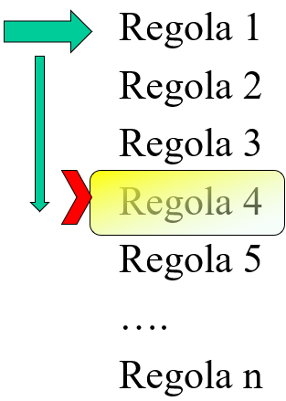
ACL
Per arrivare alla configurazione completa in termini di controllo di traffico di un router, generalmente si definiscono più regole
Si va quindi a costituire quella che si chiama lista di regole di controllo
più propriamente detta
Access Control List →

Slide 6
ACL
Cosa fa il router quando arriva un pacchetto?
Inizia ad esaminare le regole presenti nella lista, una dopo l’altra, nell’ordine di definizione, fintanto che non viene incontrata una regola che viene soddisfatta.
Le rimanenti regole non vengono prese in esame.
Regola 1
Regola 2
Regola 3
Regola 4
Regola 5
….
Regola n
Regola soddisfatta quando il PATTERN espresso nella regola corrisponde al pacchetto in esame

Slide 7
ACL
Se viene individuata una regola per cui il pacchetto in esame soddisfa il PATTERN
>> si applica l’azione espressa nella regola
Se NESSUNA regola soddisfa il PATTERN
>> si applica l’azione (policy) di DEFAULT

Slide 8
ACL
Policy di default: ultima regola definita nell’ACL, deve riguardare tutto il traffico non gestito dalle regole che la precedono
INCLUSIVA (buco nero): viene bloccato tutto il traffico:
molto sicura
troppo severa, in caso di dimenticanza di una regola nella fase di programmazione del router
ESCLUSIVA: (buco bianco) tutto il traffico viene inoltrato
molto permissiva

Slide 9
ACL
Policy di default:
ESPLICITA : espressamente impostata da chi configura il router, corrisponde con una delle seguenti
DENY ANY
oppure
PERMIT ANY
Nota: ricordarsi che comunque deve gestire tutto il traffico rimasto.
IMPLICITA: nel caso non venga definita esplicitamente corrisponde a:
DENY ANY

Slide 10
ACL
Policy di default IMPLICITA: nel caso in cui la policy di default non venga scritta esplicitamente, per il rimanente traffico di pacchetti «non gestito», vale la policy di default implicita che stabilisce :
Blocca tutto il traffico rimanente
DENY ANY

Slide 11

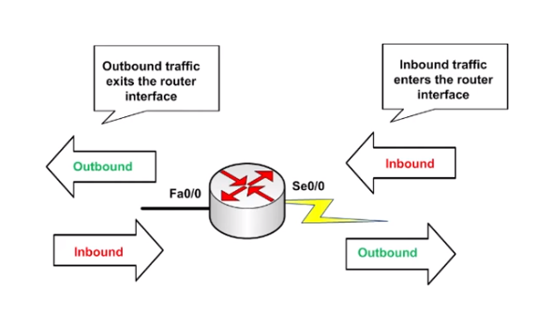
ACL
Una volta definita l’ACL (lista di regole), occorre applicarla a:
un’interfaccia del router
al traffico in entrata (INBOUND) o in uscita (OUTBOUND) da quell’interfaccia

Slide 12
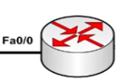
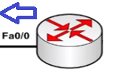
ACL
Sintesi operativa con le ACL
Definisco l’ACL, ovvero la lista di regole (PATTERN→AZIONE) e la Policy di Default
Applico l’ACL ad una particolare interfaccia del router
Specifico la direzione del traffico, ovvero se l’ACL deve essere applicata al traffico INBOUND oppure OUTBOUND rispetto
a quella interfaccia.

Slide 13
ACL Standard

Slide 14
ACL Standard
Prima forma di regole ACL che si possono definire su un router CISCO
Consentono o impediscono l’inoltro dei pacchetti in base all’indirizzo IP del mittente contenuto nel pacchetto
Le ACL Standard sono «memorizzabili» ed identificabili tramite un numero intero 1..99 (Numbered Standard ACL)

Slide 15
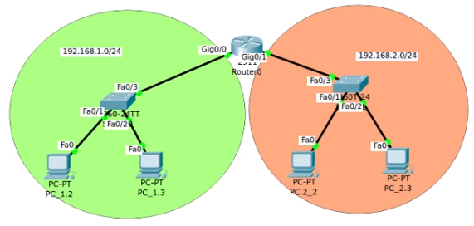

ACL Standard – caso di studio
Scenario di riferimento: PC_2.3 non deve accedere alla rete verde

Slide 16
ACL Standard
Rivediamo la sintesi operativa.
Definisco l’ACL ovvero la lista di regole (PATTERN→AZIONE) e la Policy di Default
Applico l’ACL ad una particolare interfaccia del router
Specifico la direzione del traffico ovvero se l’ACL deve essere applicata al traffico INBOUND oppure OUTBOUND rispetto
a quella interfaccia.

Slide 17
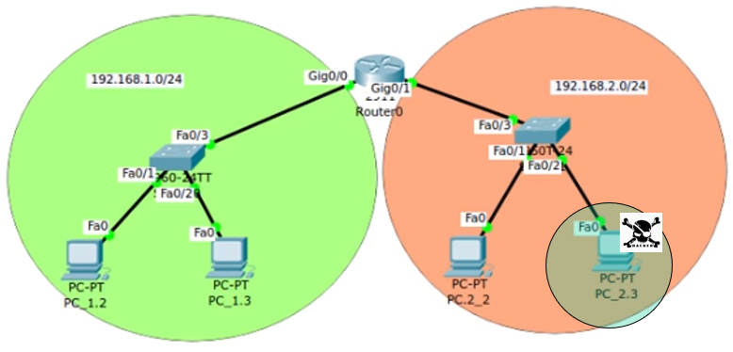
ACL Standard
Chiarirsi gli obiettivi
il calcolatore IP 192.168.2.3
(rete arancione) non deve accedere
alla rete verde
b. tutti gli altri calcolatori delle rete
arancione possono accedere alla rete verde
Definire le regole
Memorizzare le regole nell’ordine
corretto
( l’ordine sbagliato può portare a risultati errati )

Slide 18
ACL Standard
Sintassi generale di una regola ACL standard
(config)# access-list n action IP wild_card_mask
n: numero identificativo dell’ACL (1..99, vedi diapo succ.)
action: uno dei verbi permit, deny (permette o impedisce l’inoltro)
IP: indirizzo IP di un PC o di una rete
wild_card_mask: specifica quali bit dell’indirizzo IP devono essere controllati per verificare la corrispondenza e quindi l’applicazione o no dell’action

Slide 19
ACL Standard
Sintassi completa del comando
(config)#access-list access-list-number {deny | permit} source [source-wildcard] [log]
Osservazione #1: il commando log tiene traccia dei pacchetti che sono stati accettati o rifiutati in base alle regole definite nell’ACL
Osservazione #2: ogni comando ACL riferito allo stesso numero di ACL, consente di aggiungere regole nuove alla stessa (applicate poi nell’ordine di inserimento);
Osservazione #2: Per eliminare un’ intera ACL far precedere il no al commando.
Esempio
(config)#no access-list 1

Slide 20
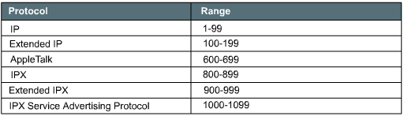
ACL Standard
Classificazione delle numerazioni identificative assegnabili alle ACL, in base al tipo ed al protocollo di riferimento

Slide 21
Esempi - ACL Standard
Sintassi di una regola ACL Standard che permette il transito nel router a tutti i pacchetti provenienti dal PC 192.168.2.3
(config)# access-list 1 permit 192.168.2.3 0.0.0.0
Sintassi di una regola ACL Standard che impedisce il transito nel router a tutti i pacchetti provenienti dalla rete 192.168.2.0
(config)# access-list 1 deny 192.168.2.0 0.0.0.255

Slide 22
ACL Standard
Wildcard Mask (WCM)
Definisce i criteri in base ai quali viene effettuato il confronto tra l’IP del pacchetto ed il pattern (IP/WCM) specificato nelle regole.
Impostazione ad ottetti: sono posti a zero gli ottetti che devono essere controllati e confrontati con l’IP del pacchetto per verificare se la regola è soddisfatta,
Impostazione a singoli bit: sono posti a zero i singoli bit che devono essere controllati e confrontati con l’IP del pacchetto per verificare se la regola è soddisfatta

Slide 23
Wild Card Mask
La wildcard mask serve ad indicare quali bit dell’indirizzo IP specificato devono essere controllati e quali no.
“0” nella WCM, in corrispondenza ad un bit dell’indirizzo IP, segnala che tale bit deve essere controllato per il controllo di corrispondenza.
“1” nella WCM, indica che il valore che assume il bit corrispondente nell’indirizzo IP NON verrà controllato per la verifica della corrispondenza.

Slide 24
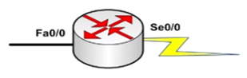

Wild Card Mask
Unitamente all’indirizzo IP stabilisce quali sono i pacchetti da prendere in considerazione per l’applicazione dell’azione.
Es. (config)# access-list 1 deny 192.168.2.3 0.0.0.0
192.168.2.4
192.168.2.3
192.168.2.5
192.168.2.4
192.168.2.6
192.168.2.5
192.168.2.6
192.168.2.3

Slide 25
Wild Card Mask
Esempio#1: si vuole impedire a tutti i PC della rete 192.5.5.0/24 (subnet 255.255.255.0) di attraversare il router.
Devo caratterizzare ed impostare l’ACL
Quale WCM dobbiamo indicare se vogliamo considerare tutta la rete nell’applicazione di una regola? (Risposta: IP=192.5.5.0 WCM=0.0.0.255)
IP: 1100 0000. 0000 0101. 0000 0101. 0000 0000
SM: 1111 1111. 1111 1111. 1111 1111. 0000 0000
WCM 0000 0000. 0000 0000. 0000 0000. 1111 1111
WCM→ 0 . 0 . 0 . 255
ottetti dell’IP del pacchetto da controllare ottetto da non controllare
(config)# access-list n action IP wild_card_mask
(config)# access-list 1 deny 192.5.5.0 wild_card_mask
Controllo solo i primi 3 ottetti cioè quelli che mi identificano tutta la rete!

Slide 26
Wild Card Mask
Esempio#2: Si vuole impedire al solo PC della rete 192.168.2.3/24 (subnet 255.255.255.0) di attraversare il router.
Devo caratterizzare ed impostare l’ACL
Quale WCM dobbiamo indicare se vogliamo che la regola venga soddisfatta solo per i pacchetti provenienti dal PC 192.168.2.3?(Risposta: IP=192.168.2.3 WCM=0.0.0.0)
IP: 1100 0000. 1010 1000. 0000 0010. 0000 0011
SM: 1111 1111. 1111 1111. 1111 1111. 0000 0000
WCM 0000 0000. 0000 0000. 0000 0000. 0000 0000
WCM→ 0 . 0 . 0 . 0
ottetti dell’IP del pacchetto da controllare ottetto da non controllare
(config)# access-list n action IP wild_card_mask
(config)# access-list 1 deny 192.168.2.3 wild_card_mask
Controllo tutti i bit di tutti gli ottetti per essere sicuro che corrispondano a quelli dei pacchetti da rifiutare, in modo da individuare senza dubbi i pacchetti provenienti da quel singolo PC

Slide 27
Wild Card Mask – Esercizi ad ottetti
Consentire il traffico alla sola rete 203.49.23.0/24
(config)# access-list 1 permit 203.49.23.0 0.0.0.0.255
Impedire il traffico alla sola rete 158.64.0.0/16
(config)# access-list 1 deny 158.64.0.0 0.0.255.255
Impedire il traffico alla sola rete 25.3.4.0/8
(config)# access-list 1 deny 25.3.4.0 0.255.255.255

Slide 28
Modificatori
any / host

Slide 29
Wild Card Mask
Modificatore any
Nel linguaggio delle ACL any sta ad indicare qualsiasi indirizzo che corrisponde all’ IP/WCM
0.0.0.0 255.255.255.255 (tutti, non controllare)
E’ possibile quindi scrivere l’ACL
(config)# access-list 1 deny 0.0.0.0 255.255.255.255
Nella suo forma più compatta:
(config)# access-list 1 deny any

Slide 30
Wild Card Mask
Modificatore host
Nel linguaggio delle ACL host sta ad indicare un particolare indirizzo IP di un determinato PC; questa condizione implica esprimere sempre la WCM come 0.0.0.0 per assicurarsi che tutti i bit vengano controllati
192.168.2.3 0.0.0.0 (controllare tutti i bit)
E’ possibile quindi scrivere l’ACL
(config)# access-list 1 deny 192.168.2.3 0.0.0.0
nella suo forma più compatta:
(config)# access-list 1 deny host 192.168.2.3

Slide 31

Costruiamo un’ACL
Standard

Slide 32
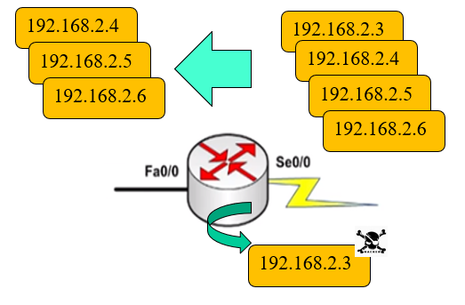
ACL Standard - Esempio #1
(config)# access-list 1 deny 192.168.2.3 0.0.0.0
Verifica della regola:
PATTERN = IP e Wild card Mask
PATTERN = 192.168.2.3 0.0.0.0
IP del pacchetto in arrivo, in esame:
Algoritmo: la WCM (0.0.0.0) dice che se tutti gli ottetti dell’IP del pacchetto in arrivo corrispondono a quelli della regola, allora la regola è soddisfatta e si passa all’applicazione dell’azione (DENY); in questo caso la regola NON è soddisfatta e il pacchetto non è rifiutato.
192.168.2.5

Slide 33
ACL Standard - Esempio #2
(config)# access-list 1 deny 192.168.2.3 0.0.0.0
(config)# access-list 1 permit 192.168.2.5 0.0.0.0
IP del pacchetto in arrivo, in esame:
Esito verifica della 1° regola: pattern non corrispondente
Esito verifica della 2° regola: pattern corrispondente
Algoritmo: la WCM (0.0.0.0) impone il controllo di tutti gli ottetti dell’IP del pacchetto in arrivo: nella prima regola l’ultimo ottetto non corrisponde, quindi si passa all’esame della regola successiva. Nella seconda regola corrispondono tutti gli ottetti, quindi la regola è soddisfatta e si passa all’applicazione dell’azione, in questo caso PERMIT quindi il pacchetto è accettato ed inoltrato.
192.168.2.5

Slide 34
ACL Standard
Dall’esempio precedente si coglie la necessità di definire in modo esplicito un comportamento alternativo del router nel caso tutte la/e regola/e precedente/i non sia/no soddisfatta/e.
Default Policy (regola di default)
Specifica come deve comportarsi il router quando nessuna regola dell’ACL definita viene soddisfatta.
Esempio
(config)# access-list 1 deny any

Slide 35
Wild Card Mask - Esempio #1
La Default Policy (esplicita)
Viene inserita come ultima regola dell’ACL
Deve prendere in considerazione tutti i pacchetti non gestiti dalle regole precedenti
Si associa alle azioni permit (permetti l’inoltro) oppure deny (impedisci l’inoltro)
Esempi
(config)# access-list 1 permit 0.0.0.0 255.255.255.255
equivalente a :
(config)# access-list 1 permit any

Slide 36
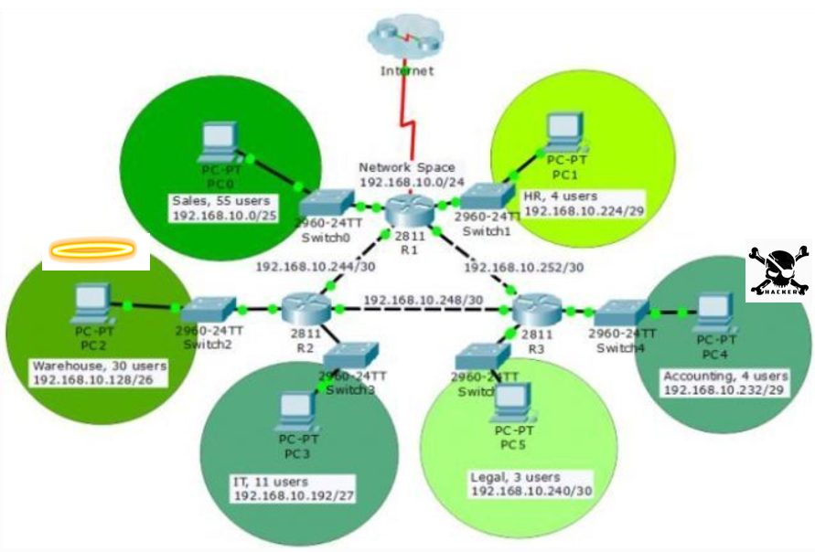
ACL Standard
Applicare l’ ACL all’interfaccia/e «giusta/e»
REGOLA GENERALE
Le ACL standard devono essere applicate al router (ed alla sua interfaccia) più vicino/a alla rete di destinazione dei pacchetti

Slide 37
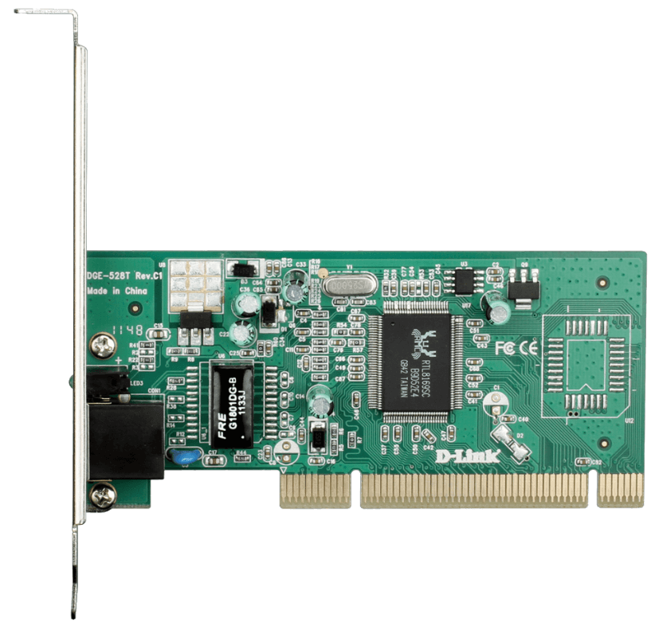

ACL Standard
Infine, una volta individuata l’interfaccia del router a cui applicare l’ACL, occorre stabilire se il controllo deve essere fatto al traffico in ingresso (IN) oppure in uscita (OUT) rispetto all’interfaccia scelta.
Traffico in ingresso (IN): dal punto di vista dell’interfaccia è quello che entra nel router.
Traffico in uscita (OUT): dal punto di vista dell’interfaccia è quello che esce dal router.

Slide 38
ACL Standard
REGOLA: per capire la direzione (in o out) del traffico di pacchetti considerato, occorre distinguere il traffico in ingresso da quello in uscita rispetto all’interfaccia
Ci si mette all’interno del Router che si vuole configurare e si guarda l’interfaccia.
Traffico in
Traffico out

Slide 39
ACL Standard
Si crea quindi l’associazione
ACL + Interfaccia + direzione del traffico da controllare
(config)#interface spec_interfaccia
(config-if)# ip access-group n dir
Dove
spec_interfaccia : indica la denominazione dell’interfaccia oggetto dell’ACL (es Fe0/0)
n: identificatore numerico dell’ACL
dir: esprime la direzione del traffico (in o out)

Slide 40
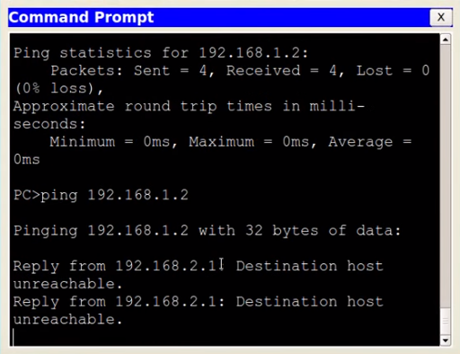
ACL Standard
Esempio
(config)#interface Fa0/0
(config-if)# ip access-group 1 out
Rete da proteggere
Rete potenzialmente pericolosa
Traffico OUT
Nota: viene controllato il traffico in uscita da Fa0/0 per impedire che i pacchetti «pericolosi» raggiungano la destinazione

Slide 41
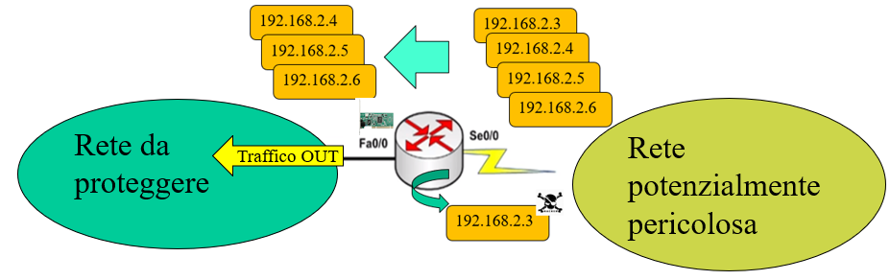
ACL Standard - in sintesi
>enable
#configure terminal
(config)#access-list 1 permit 192.168.2.3 0.0.0.0
(config)#access-list 1 permit any
(config)#interface Fa0/0
(config-if)# ip access-group 1 out
definizione ACL
associazione ACL all’interfaccia e direzione traffico

Slide 42
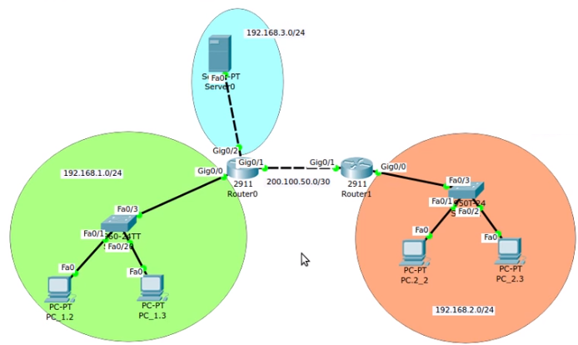
Osservazioni
Ricordiamo che le ACL standard devono essere applicate al router/interfaccia più prossimi alla rete di destinazione per evitare «restrizioni» non previste.
Violare la regola di cui sopra porterebbe, nell’esempio in figura
ad impedire al PC
192.168.2.3
di accedere al server

Slide 43
Osservazioni
Una volta associata un’ACL ad un’interfaccia è possibile aggiornarla (inserire, togliere o modificare regole); immediatamente ne risulta modificato anche il comportamento (senza disassociarla e riassociarla nuovamente).
(config)#access-list 1 permit 192.168.2.3 0.0.0.0
(config)#access-list 1 permit 192.168.2.4 0.0.0.0
(config)#access-list 1 deny any
(config)#interface Fa0/0
(config-if)# ip access-group 1 out
Aggiornamento di un’ACL già associata a Fa0/0
Riassociazione non più necessaria dopo la prima volta!

Slide 44
Flow chart
di funzionamento delle ACL

Slide 45
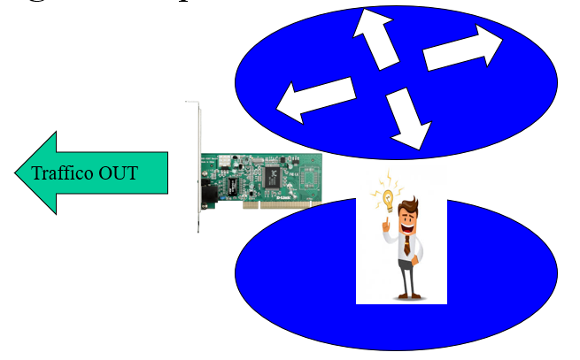
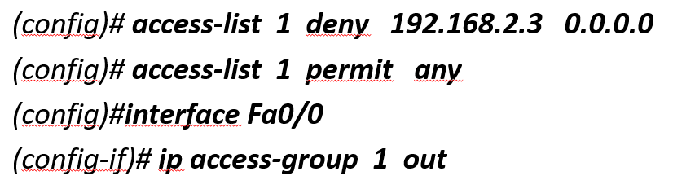
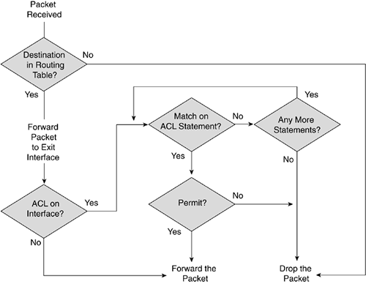

192.168.2.3
Come lavora un router con le ACL
192.168.2.4
192.168.2.4
192.168.2.4
192.168.2.4
192.168.2.3
192.168.2.3
192.168.2.4
192.168.2.3
192.168.2.3
192.168.2.4

Slide 46
Osservazioni
In un’ACL è necessario definire prima le regole più selettive e via via quelle meno selettive (fare il contrario implica che le regole più selettive non verranno mai raggiunte).
La mancanza di definizione di ACL su un router, implica l’applicazione del meccanismo di routing (se impostato)
Se in un router non è stato definito il «meccanismo» di routing, l’azione di eventuali ACL riguarderà solo il traffico destinato alle reti direttamente collegate al router.

Slide 47
Osservazioni
La definizione di una ACL su di una interfaccia implica comunque la presenza della default policy implicita
Se ad un’interfaccia viene associata (comando ip access-group ) un’ACL «non definita» oppure «cancellata», il comportamento del router rimane inalterato (non entra in azione nessuna policy di default).

Slide 48
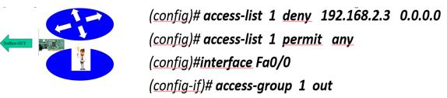
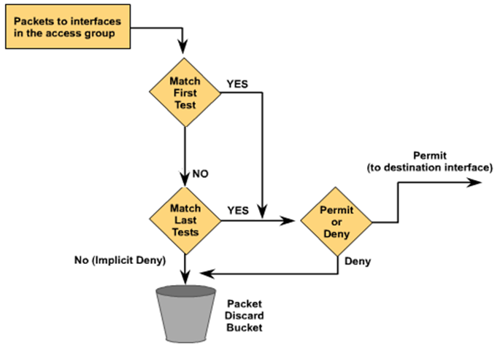
Interpretazione delle regole di una ACL
192.168.2.3
192.168.2.4
192.168.2.3
192.168.2.4
192.168.2.4
192.168.2.3
192.168.2.3

Slide 49
ACL – sintesi comandi #1
Aggiungere un’ACL o un comando in coda
(config)# access-list n permit/deny sourceIP WCM
Associare un’ACL ad un’interfaccia
(config)#interface interfaccia
(config-if)# ip access-group n in/out
Rimuovere una singola ACL
(config)# no access-list n
Disassociare un’ACL da un’interfaccia
(config)#interface interfaccia
(config-if)# no ip access-group n in/out
Visualizzare tutte le ACL definite
# show access-lists
Visualizzare una particolare ACL definita
# show access-list n

Slide 50
Esercizi

Slide 51
Esercizi
Vedi documento word consegnato

Slide 52
ACL Estese

Slide 53
ACL Estese
Versione completa di ACL, consentono un triplo controllo sui pacchetti, in base a:
provenienza
destinazione
tipo di protocollo da esaminare (es. IP)
Particolarmente indicate in scenari più complessi dei precedenti; consentono una più capillare selezione di reti/protocolli nella formulazione delle regole.

Slide 54
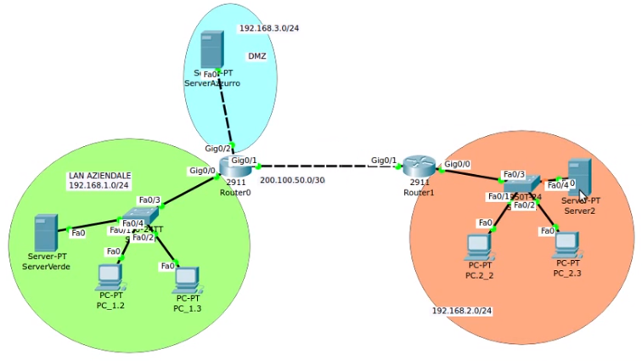
ACL Estese - scenario
Scenario più complesso con servizi distribuiti nelle varie reti.

Slide 55
ACL Estese
Sintassi generale
(config)# access-list n action prot IP_orig wcm_o IP_dest wcm_d eq p
n: numero identificativo dell’ACL (100..199)
action: uno dei verbi permit, deny (permette o impedisce l’inoltro)
prot: protocollo da controllare (es. IP, TCP,UDP…ecc.)
IP_orig : indirizzo IP di origine
wcm_o : specifica i bit da controllare dell’indirizzo IP di origine
IP_dest : indirizzo IP di destinazione
wcm_d : specifica i bit da controllare dell’indirizzo IP di destinazione
eq p: specifica la porta relativa allo specifico protocollo (opzionale)

Slide 56
Esempi - ACL Estese
Sintassi di una regola ACL Estesa che permette il transito a tutti i pacchetti provenienti dal PC con IP 192.168.2.3/24 e destinati alla rete 192.168.1.0/24
(config)# access-list 100 permit ip 192.168.2.3 0.0.0.0 192.168.1.0 0.0.0.255
oppure in modo equivalente
(config)# access-list 100 permit ip host 192.168.2.3 192.168.1.0 0.0.0.255
Sintassi di una regola ACL Estesa che impedisce il transito tutti i pacchetti provenienti dalla rete con IP 192.168.2.0/24 e destinati alla rete 192.168.1.0/24
(config)# access-list 100 deny ip 192.168.2.0 0.0.0.255 192.168.1.0 0.0.0.255

Slide 57
Esempi - ACL Estese
Sintassi di una regola ACL Estesa che impedisce il transito a tutti i pacchetti provenienti da qualsiasi rete ed aventi qualsiasi destinazione
(config)# access-list 100 deny ip 0.0.0.0 255.255.255.255 0.0.0.0 255.255.255.255
oppure in modo equivalente
(config)# access-list 100 deny ip any any
Sintassi di una regola ACL Estesa che permette il transito a tutti i
pacchetti provenienti dal PC con IP 192.168.2.3/24 destinati verso qualsiasi rete
(config)# access-list 100 permit ip host 192.168.2.3 any

Slide 58
ACL Estese
A quale interfaccia applicare l’ ACL Estesa ?
Tenendo conto che le ACL estese consentono di specificare la destinazione, vale quanto segue.
REGOLA GENERALE
Le ACL estese devono essere applicate (quando possibile) al router (ed alla sua interfaccia) più vicini alla rete origine dei pacchetti

Slide 59
ACL Estese - definizione
Analogamente alle ACL Standard, si crea l’associazione
ACL + Interfaccia + direzione del traffico da
controllare
(config)#interface spec_interfaccia
(config-if)# ip access-group n dir
Dove
spec_interfaccia : indica la denominazione dell’interfaccia oggetto dell’ACL (es Fe0/0)
n: identificatore numerico dell’ACL
dir: esprime la direzione del traffico (in o out)

Slide 60
ACL Estese - applicazione
Esempio
(config)#interface Fa0/0
(config-if)# ip access-group 1 in
In questo caso il traffico è in ingresso all’interfaccia del router
Nota: viene controllato il traffico in ingresso da Fa0/0 per impedire che i pacchetti «pericolosi» vadano oltre la rete di origine

Slide 61
ACL Estese - ? Router/interfaccia
La regola generale può essere giustificata in base alla seguente considerazione:
conoscendo la destinazione dei pacchetti già dalla loro rete di origine,
grazie al fatto che le ACL estese possono dare indicazioni al router sulla rete di destinazione
E’ opportuno bloccare il prima possibile i pacchetti in modo da impedire loro di «inondare» inutilmente le reti di transito.
Si sceglie quindi il router più vicino alla rete di origine e l’interfaccia ad essa collegata

Slide 62
ACL Estese - ? Router/interfaccia
Violazione alla regola generale
Nei casi in cui non sia possibile accedere e configurare i router/interfacce remote di reti potenzialmente pericolose (non possiamo chiedere a tutti di inserire ACL di protezione a nostra garanzia)
Solo in questi casi è lecito configurare il router più vicino alla rete che deve essere «protetta».
Vale comunque l’indicazione che più traffico viene bloccato alla sorgente meglio è!
In questi casi si sceglie quindi il router più vicino alla rete di destinazione

Slide 63
ACL Estese …
a protocolli diversi da IP!

Slide 64
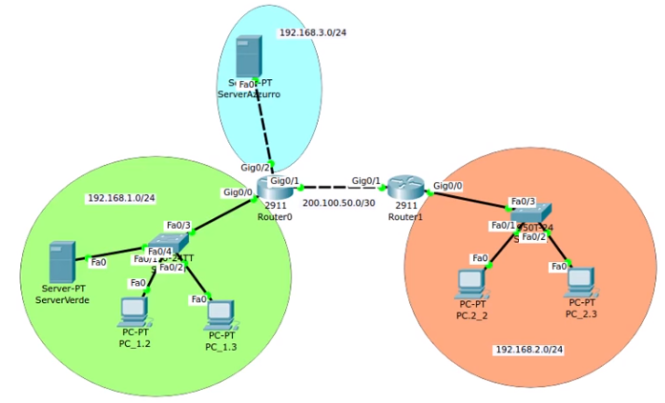
ACL Estese
Con questo tipo di ACL è possibile specificare pacchetti relativi a protocolli diversi dall’IP
Scenario: la rete arancione 192.168.2.0/24 può accedere solo al server web 192.168.1.254 della rete verde ma non ad altri PC della stessa; inoltre può accedere alla rete azzurra

Slide 65
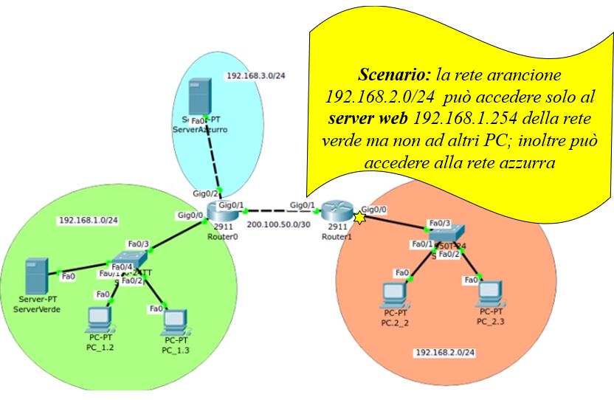
ACL Estese
(config)# access-list 100 permit tcp 192.168.2.0 0.0.0.255 host 192.168.1.254 eq 80
(config)# access-list 100 permit ip 192.168.2.0 0.0.0.255 192.168.3.0 0.0.0.255
(config)# access-list 100 deny ip any any
Router/interfaccia da configurare

Slide 66
Esempi significativi

Slide 67
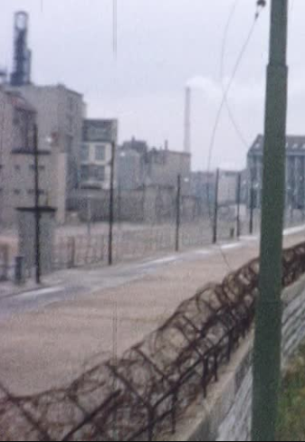
Rete DMZ
DMZ: demilitarized zone; identifica un’area di accesso comune/condivisa, non soggetta a restrizioni.
DMZ: tipicamente presente nelle reti aziendali che vogliono «esporre al pubblico» alcuni servizi (es. web, ftp ecc.) e dunque consentirne l’accesso.

Slide 68
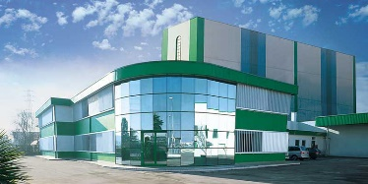
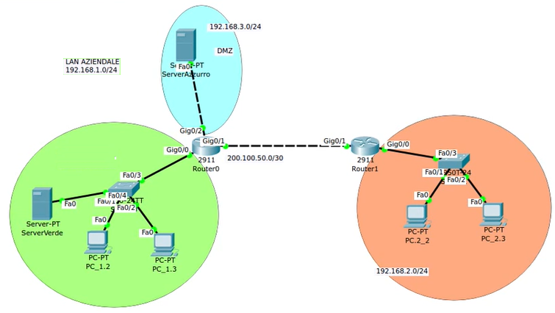
Rete DMZ
Scenario: si supponga che una rete aziendale sia composta:
da una parte privata NON accessibile dall’esterno (rete verde)
da una parte pubblica accessibile dall’esterno (rete azzurra)

Slide 69
Rete DMZ
Obiettivo: la rete arancione (pubblica) deve poter accedere alla DMZ aziendale (rete azzurra) ma non alla rete privata aziendale (rete verde)

Slide 70
Rete DMZ
Soluzione: nella scelta non posso considerare la rete pubblica come configurabile (ingestibile da remoto). Ne consegue che dovrò configurare Router0 della rete aziendale.
Router/interfaccia da configurare
L’ACL estesa viene associata all’interfaccia esterna di Router0 in modo da consentire il passaggio del traffico web (TCP porta 80) ed impedire il traffico IP

Slide 71
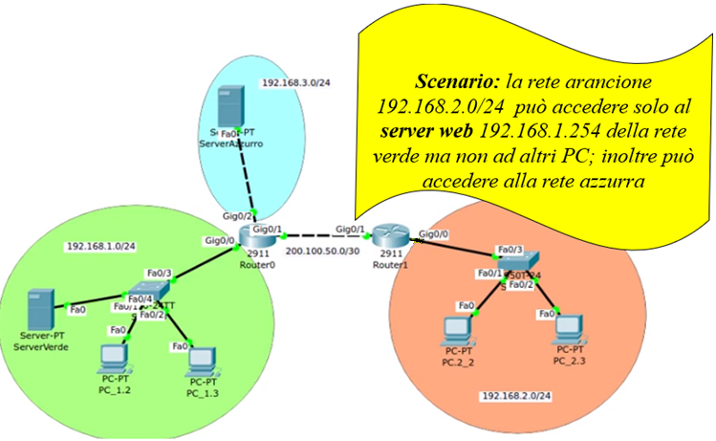
Rete DMZ
(config)# access-list 100 permit tcp 192.168.2.0 0.0.0.255 host 192.168.1.254 eq 80
(config)# access-list 100 permit ip 192.168.2.0 0.0.0.255 192.168.3.0 0.0.0.255
(config)# access-list 100 deny ip any any
Scenario: la rete arancione 192.168.2.0/24 può accedere solo al server web 192.168.1.254 della rete verde ma non ad altri PC della stessa; inoltre può accedere alla rete azzurra
Problema: i PC della rete verde non riescono ad accedere alla rete arancione. Questo perché i pacchetti IP di ritorno vengono bloccati dall’ACL
Router/interfaccia da configurare

Slide 72
Il problema del «traffico di ritorno»

Slide 73
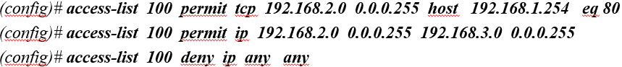
ACL Estese
Consideriamo lo scenario precedente (DMZ) con l’ACL opportunamente configurata sul Router0
Verifichiamo che dopo aver definito l’ACL, i PC della rete verde non riescono più a navigare sul server web (Server2) della rete arancione
Osservazione: i PC della rete verde riescono ad accedere a Server2; il problema è che il traffico di risposta di Server2 (server web – prot. TCP, porta 80) viene bloccato dall’ACL di Router0
Server Web da contattare

Slide 74
ACL Estese – «traffico di ritorno»
Paradossalmente, per proteggere la rete aziendale (verde) impediamo ai suoi dipendenti di accedere alla rete pubblica (ed ai vari servizi in essa presenti).
Obiettivo: vogliamo che il router aziendale (Router0) si accorga se il traffico di pacchetti verso la rete verde è o non è un traffico di ritorno (ovvero generato dai dipendenti).

Slide 75
ACL Estese – «traffico di ritorno»
Per consentire il traffico di ritorno le ACL Estese consentono la seguente
Sintassi generale
(config)# access-list n action prot eq port IP_orig wcm_o IP_dest wcm_d established
established: parola chiave che consente al router di lasciar passare il traffico conseguente ad una connessione già stabilita (traffico di ritorno)

Slide 76
ACL ed il controllo d’accesso ai servizi

Slide 77
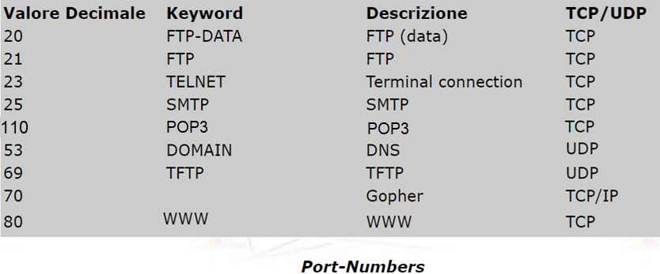
ACL
Principali servizi, numeri di porta e keyword identificative corrispondenti

Slide 78

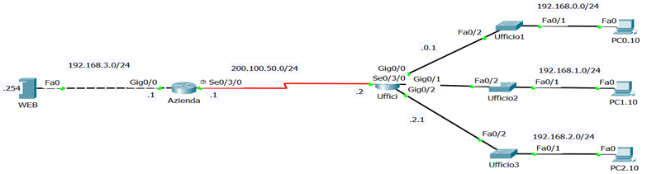

ACL - Server Web
Sintassi generale
(config)# access-list n action TCP eq 80 IP_orig wcm_o IP_dest wcm_d established
Impedire a PC1.10 la navigazione web; gli altri utenti devono poter navigare.
Uffici(config)# access-list 100 deny TCP host 192.168.1.10 host 192.168.3.254 eq 80
Uffici(config)#interface Gi0/1
Uffici(config-if)#ip access-group 100 in
Testare questa configurazione e verificarne eventuali limiti es. 1. I rimanenti PC subiscono le limitazioni della policy di default? 2.Il traffico IP è limitato?
Notes:
No l’ACL è applicata ad interfacce diverse da quelle collegate ad Ufficio1 ed Ufficio3 quindi non interagisce
Si il PC1.10 non riesce a pingare il server web e viceversa

Slide 79

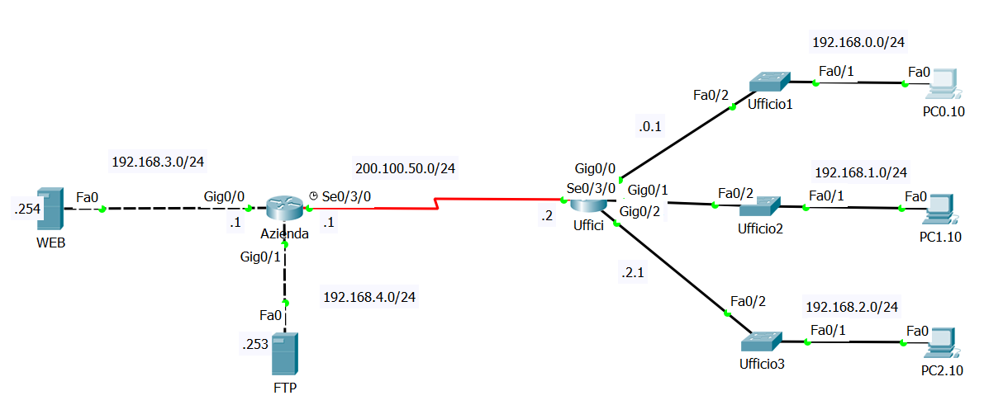
ACL - Server FTP
FTP
Sintassi generale
(config)# access-list n action TCP eq 20 IP_orig wcm_o IP_dest wcm_d established
(config)# access-list n action TCP eq 21 IP_orig wcm_o IP_dest wcm_d established
PC1.10 può accedere al server FTP (marco/z) ma non può navigare nel web; PC0.10 può navigare, ma non accedere al server FTP .

Slide 80

ACL - Server FTP
FTP
Scenario
PC1.10 può accedere al server FTP (marco/z) ma non può navigare nel web; PC0.10 può navigare, ma non accedere al server FTP .
Uffici(config)# access-list 100 permit TCP host 192.168.1.10 host 192.168.4.253 eq 20
Uffici(config)# access-list 100 permit TCP host 192.168.1.10 host 192.168.4.253 eq 21
Uffici(config)# access-list 100 deny TCP host 192.168.1.10 host 192.168.3.254 eq 80
Uffici(config)# access-list 100 deny IP any any
Uffici(config)# access-list 110 deny TCP host 192.168.0.10 host 192.168.4.253 eq 20
Uffici(config)# access-list 110 deny TCP host 192.168.0.10 host 192.168.4.253 eq 21
Uffici(config)# access-list 110 permit TCP host 192.168.0.10 host 192.168.3.254 eq 80
Uffici(config)# access-list 110 deny IP any any
Uffici(config)#interface Gi0/1
Uffici(config-if)#ip access-group 100 in
Uffici(config)#interface Gi0/0
Uffici(config-if)#ip access-group 110 in

Slide 81

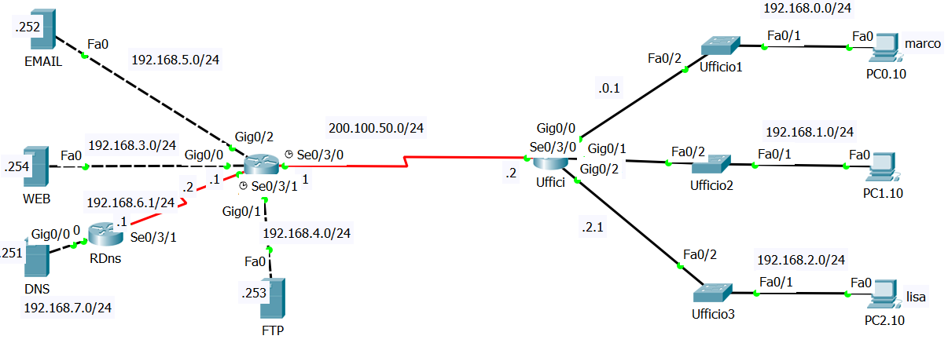
ACL - Server e-Mail
e-Mail
Sintassi generale (che copre i servizi SMTP/POP3)
(config)# access-list n action TCP eq smtp IP_orig wcm_o IP_dest wcm_d established
(config)# access-list n action TCP eq pop3 IP_orig wcm_o IP_dest wcm_d established
PC0.10 (Marco) può solo inviare email. PC2.10 (Lisa) può solo riceverle.

Slide 82
ACL - Server e-Mail
e-Mail
Scenario
PC0.10 (Marco) può solo inviare email. PC2.10 (Lisa) può solo riceverle.
Uffici(config)# access-list 100 deny TCP host 192.168.0.10 host 192.168.5.252 eq pop3
Uffici(config)# access-list 100 permit ip any any
Uffici(config)# access-list 110 deny TCP host 192.168.2.10 host 192.168.4.253 eq smtp
Uffici(config)# access-list 110 permit ip any any
Uffici(config)#interface Gi0/0
Uffici(config-if)#ip access-group 100 in
Uffici(config)#interface Gi0/2
Uffici(config-if)#ip access-group 110 in

Slide 83
ACL - Server DNS
DNS
Sintassi generale
(config)# access-list n action TCP eq smtp IP_orig wcm_o IP_dest wcm_d established
Impedire ad Ufficio 1 e Ufficio2 la risoluzione dei nomi di dominio (accesso DNS)

Slide 84
ACL - Server DNS
DNS
Scenario
Impedire ad Ufficio 1 e Ufficio2 la risoluzione dei nomi di dominio (accesso DNS)
Uffici(config)# access-list 100 deny UDP any any eq domain
Uffici(config)# access-list 100 permit ip any any
Uffici(config)#interface Gi0/0
Uffici(config-if)#ip access-group 100 in
Uffici(config)#interface Gi0/1
Uffici(config-if)#ip access-group 100 in

Slide 85
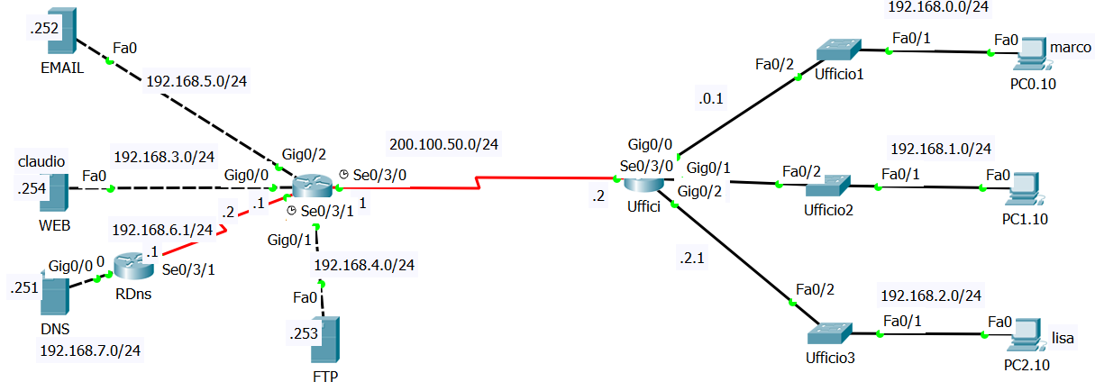
ACL - Esercizio
Scenario. Data la rete rappresentata in figura:
consentire il servizio email completo a Marco e Lisa
consentire a Claudio solo la lettura di email a lui destinate
consentire solo a Claudio di accedere al server ftp
impedire a Marco di accedere al server Web
impedire a Lisa la risoluzione dei nomi di dominio
impedire a PC1.10 di «pingare» tutti gli altri dispositivi

Slide 86
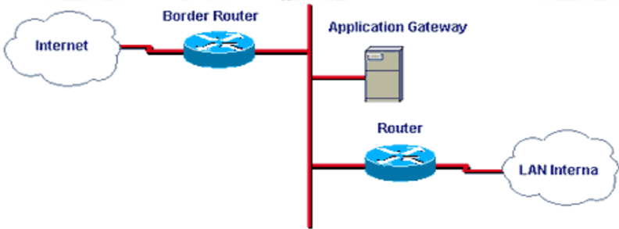
ACL – Esercizio (firewall)
Configurare un sistema di protezione aziendale costituito da due router (vedi figura);
tutto il traffico proveniente da Internet va diretto da border-router verso l’Application-Gateway (proxy-server)
il router collegato alla LAN
inoltra verso border-router tutto il traffico proveniente dalla LAN
inoltra alla LAN solo il traffico proveniente dall’application-gateway

